Slide 1
САЙТ ДЛЯ КОРПОРАТИВНОГО ПИТАНИЯ
Подготовили: Бакулин Иван, Гусейнов Владимир
Преподаватель: Любакова Мария Васильевна

Slide 2


ВВЕДЕНИЕ
Наш сайт призван облегчить процесс заказа питания в офисе или другом корпоративном пространстве

Slide 3


РЕАЛИЗАЦИЯ
База данных SQLite: Для хранения данных о пользователях, заказах и меню мы использовали SQLite - компактную и простую в управлении реляционную базу данных.

Slide 4
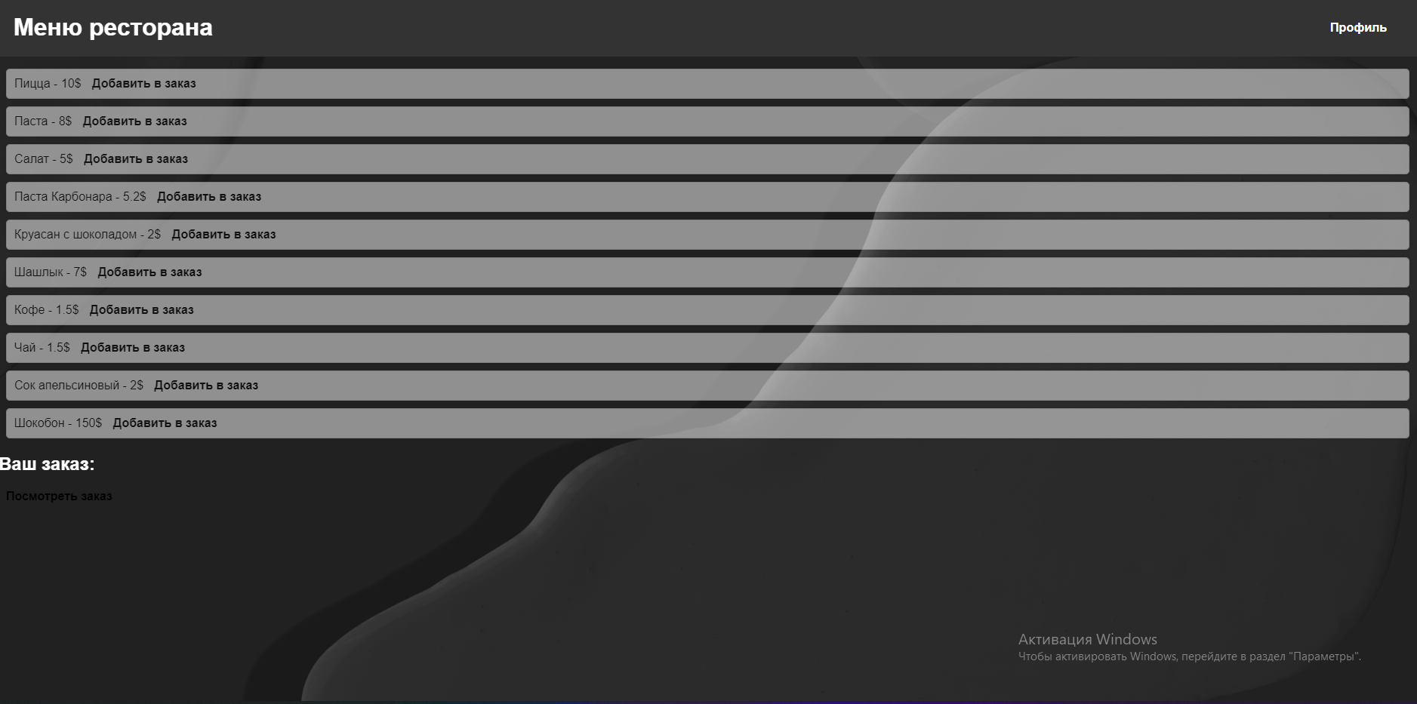
ПАНЕЛЬ ПОЛЬЗОВАТЕЛЯ

Slide 5
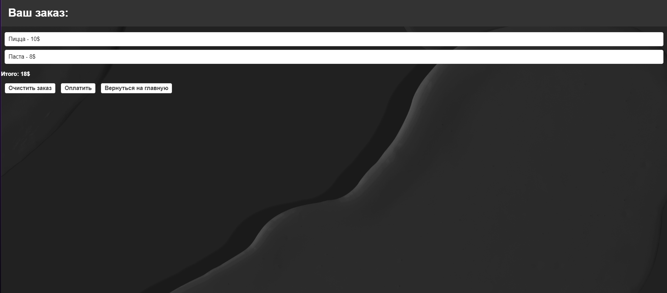
ПАНЕЛЬ ПОЛЬЗОВАТЕЛЯ

Slide 6
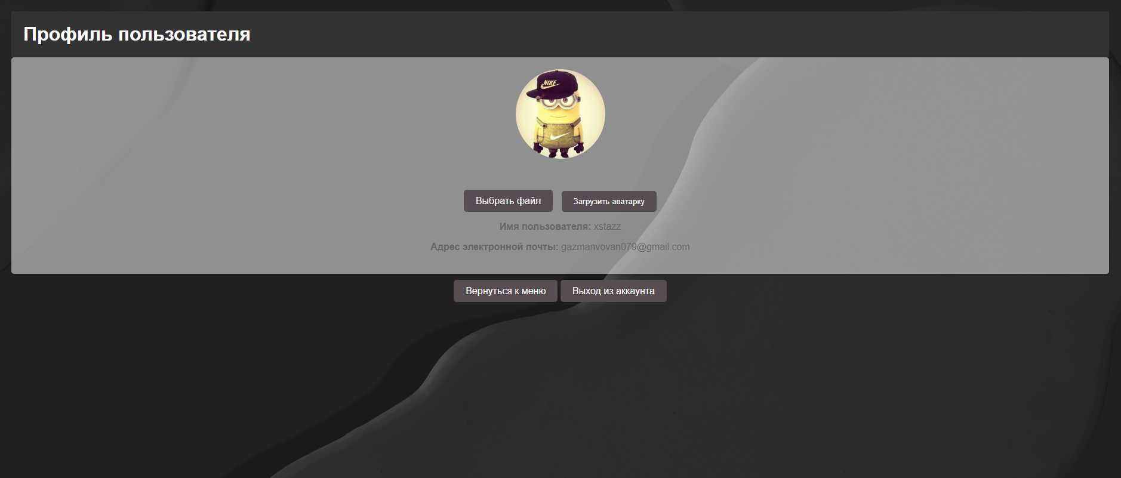
ПАНЕЛЬ ПОЛЬЗОВАТЕЛЯ

Slide 7
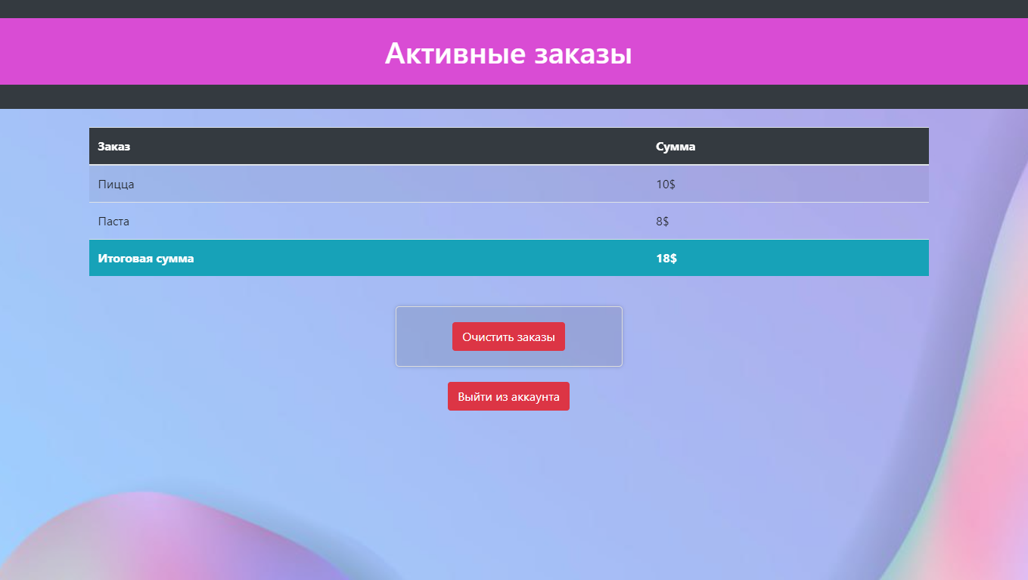
ПАНЕЛЬ АДМИНИСТРАТОРА

Slide 8
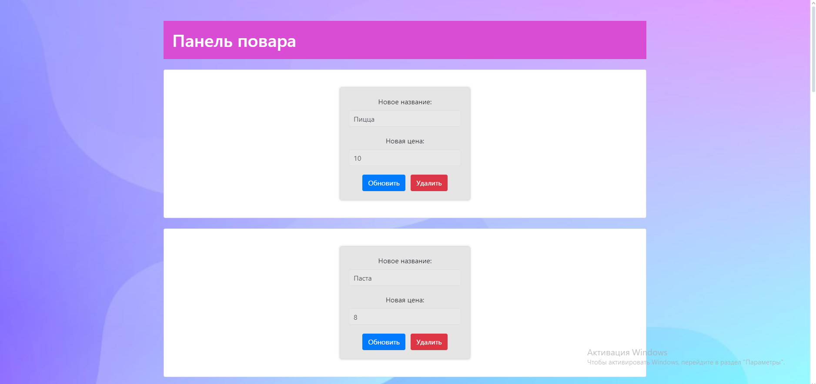
ПАНЕЛЬ ПОВАРА

Slide 9
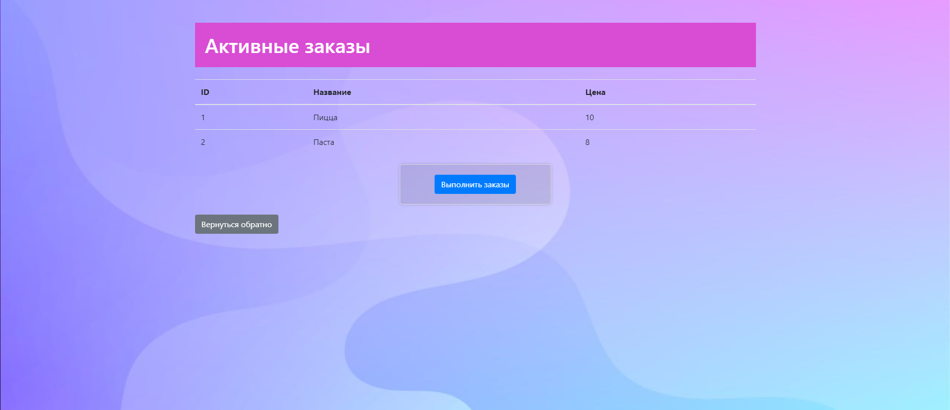
ПАНЕЛЬ ПОВАРА

Slide 10

ПАНЕЛЬ ПОВАРА

Slide 11
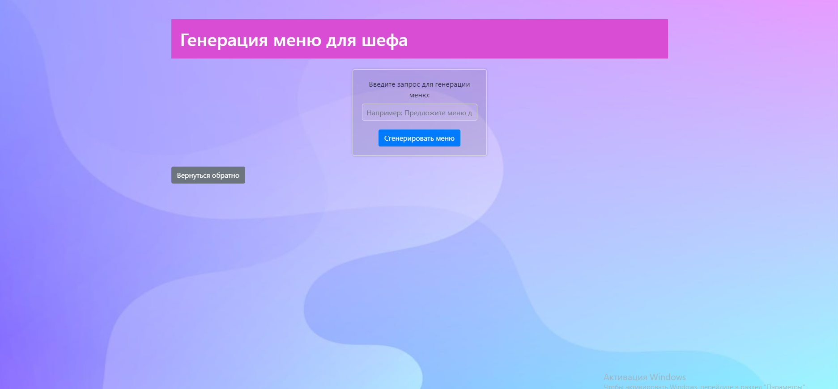
ПАНЕЛЬ ПОВАРА

Slide 12
ЗАКЛЮЧЕНИЕ
В ходе работы над проектом были достигнуты следующие результаты:
Создан удобный и интуитивно понятный интерфейс для сайта.
Разработана база данных для эффективного хранения информации.
Предоставлена функциональность панели администратора и повара для их работы
Кастомизация профиля в виде выбора собственного аватара

